Slide 1
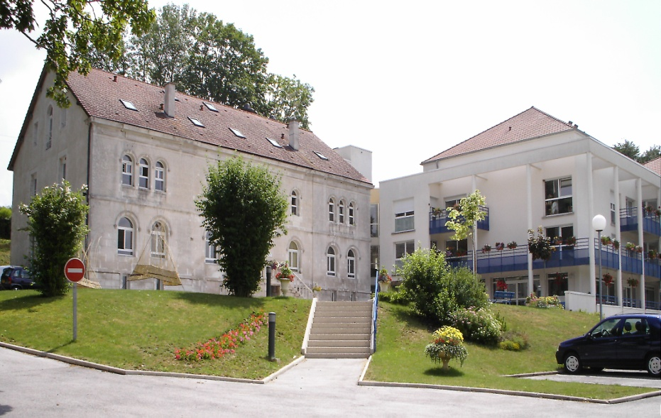
EHPAD SAINT-MARTIN ACCUEIL DE JOUR « L’ARC-EN-CIEL » ARC-EN-BARROIS
Journée du 28 mai 2013
Combattre l’isolement de la personne et de son entourage

Slide 2
Présentation
L’accueil de jour « L’Arc en ciel » a ouvert ses portes le 4 octobre 2010, rue Gabeur, Arc-en-Barrois. Service d’aide et de maintien à domicile pour personnes atteintes de la maladie d’Alzheimer et troubles apparentés.
Restauration d’un ancien logement des instituteurs mise à disposition par la Commune d’Arc
Nombre de place : 8
Activité en augmentation constante (883 journées en 2012 contre 698 en 2011)
Personnel affecté : ergothérapeute, ASG, ASH
GMP : 446 en 2012
Moyenne d’âge : 84 ans

Slide 3
MISSIONS ET OBJECTIFS
Après de la personne :
Offrir un accueil en journée, souple
Allier stimulation et respect des rythmes et possibilités
Maintenir la socialisation
Favoriser le maintien à domicile
Retarder les méfaits de la maladie
Après des aidants familiaux :
Accompagner
Soulager
Assurer le relais dans un lieu adapté

Slide 4
SPECIFICITES
Structure au centre du village d’Arc-en-Barrois
Fonctionne le lundi, mardi, jeudi et vendredi de 9h à 16h30
diversité d’ateliers et animations
Journal interne trimestriel
Partenaire sur le projet de la « Parenthèse des aidants »

Slide 5
PROJETS
Aménagement cours extérieure
Signalétique
Développement des activités
Développement de la communication

Slide 6
